Slide 2
プランニングの拡張
〜食事をする哲学者問題〜

Slide 3
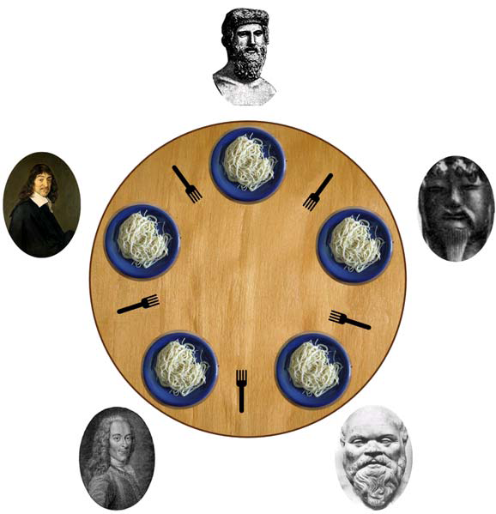
Dining Philosophers
「食事をする哲学者」問題
・ 思索→空白→食事→思索
・ 空腹時、両脇の箸（または
フォーク）が使用できれば
食事可能
・ 空腹のまま長時間
待たされると餓死
・ すべての哲学者を
死なせない方法を
考える問題
プロセスが複数リソースを
要求する場合

Slide 4
システムの概要
食事をする哲学者問題をプランニングにより解く
・ 課題７のプランニングをベースにしたプログラム
・ 状態とオペレータを新たに定義
もちろんGUIも実装
・ 課題７で作成したGUIをベースに実装

Slide 5

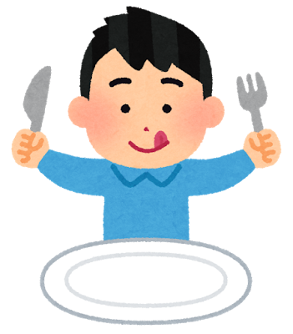
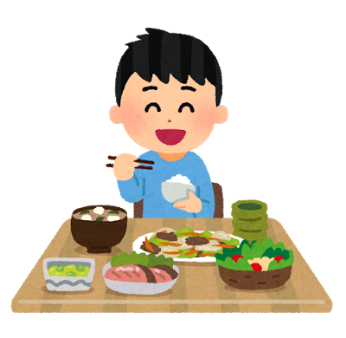
システムの仕様
状態
・ 哲学者の各手の状態
・ フォークの状態
・ 哲学者の食事の状態
オペレータ
・ フォークを取る動作
・ フォークを置く動作
・ 食事を始める動作
GUI上での状態図生成
・ プランニングにより得られた解を用いて状態図を生成
・ 使用するオペレータを１つずつ実行し、インタラクティブに状態図を変更
（仮）

Slide 6
システムの仕様
入力
・ ファイルから現在状態、目標を入力
・
・
出力
・GUIの”プラン”欄にプランを出力
・
・

Slide 7
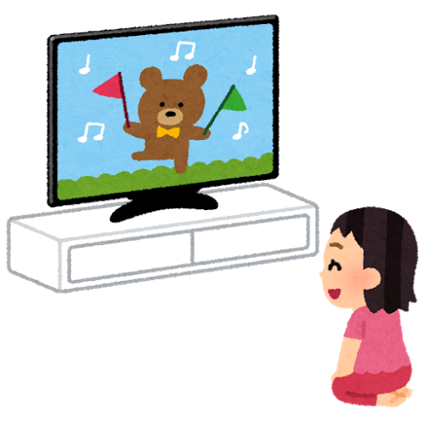
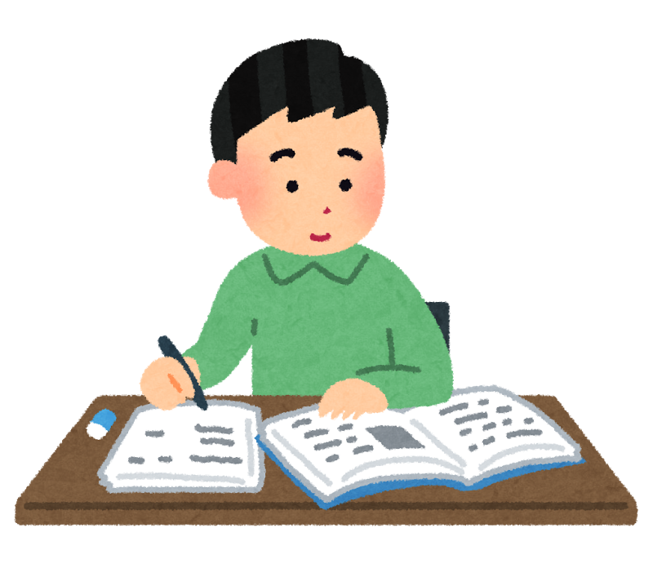
システムの特徴
GUIが易しい
・ 直感的に操作ができる
・ 視覚的にわかりやすい
・ プランニングの実行過程が見える
ファイルへの読み書きが可能に
・ GUI上で状態をファイルごと書き換え保存
・

Slide 8

実装上の工夫
状態を人ごとに用意することで競合を少なく
・ 競合解消戦略を考えるのではなく、そもそも競合が起こりづらく
←状態を細分化することで実装
整ったフォークの配置を実現
・ きれいに配置できる数学式を作成
・ x1=20cos(2π*i/n+π/2)+300cos(2π*i/n)+circlet
…

Slide 9
デモ
実際に動かしてみる

Slide 10
考察
ちょっと見栄えが悪い
・ 記号（♨など）ではなく画像を使用することで改善
・ フォークの向きなども表現可能に

